Slide 1
Remember words!
Интерактивный кроссворд
для учащихся 4-6 классов
Автор:
О.М. Степанова
учитель английского языка
МБОУ «Цивильская СОШ №1
имени Героя Советского Союза М.В. Силантьева»
города Цивильск Чувашской Республики
2018

Slide 2
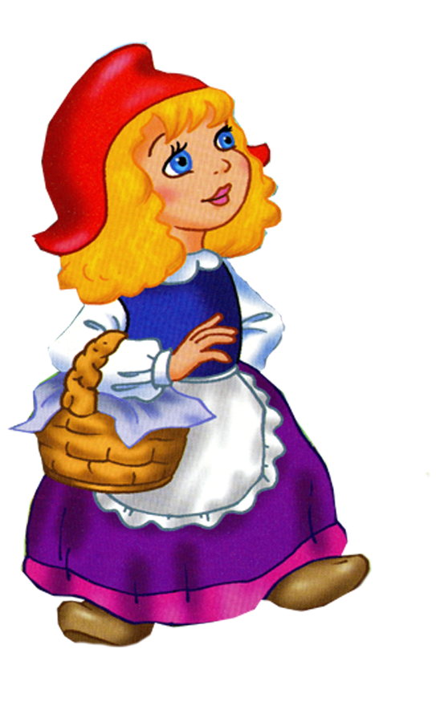
Кроссворд
ПЕРЕВЕДИ С АНГЛИЙСКОГО.
Быстрее догадаться в переводе слов
поможет тебе
Красная Шапочка
1. SOFT
MUSHROOM
KNOW
4. NIGHT
OCEAN
MONTH
7. EARLY
8 . FIRE
9. YESTERDAY
10. GLASSES
11 . CAVIAR
1
М
Я
Г
К
И
Й
2
Г
Р
И
Б
3
З
Н
А
Т
Ь
С
4
Н
О
Ч
Ь
5
О
К
Е
А
Н
6
М
Е
С
Я
Ц
Ш
7
Р
А
Н
О
П
8
О
Г
О
Н
Ь
9
В
Ч
Е
Р
А
10
О
Ч
К
И
11
И
К
Р
А

Slide 3
Thank you for taking part in the Quiz! Keep in mind: Quizzes are always good for your brains!

